Slide 1

М.Өтемісов атындағы Батыс Қазақстан университеті
Электр және магнетизм
Дәріс 3. Электр өрісіндегі өткізгіштер, диэлектриктер. Конденсаторлар
Физ.-мат.ғ.к.ғ доцент Кушеккалиев А.Н.
2021 жыл

Slide 2
Жоспары:
Электр өрісіндегі өткізгіштер
Электрлік сыйымдылық. Оқшауланған өткізгіштің электрлік сыйымдылығы
Конденсаторлар және олардың түрлері
Электростатикалық өрістегі диэлектриктер Диэлектриктердің түрлері
Диэлектриктердің поляризациясы. Поляризациялану
Поляризациялық зарядтар
Электрлік ығысу векторы

Slide 3
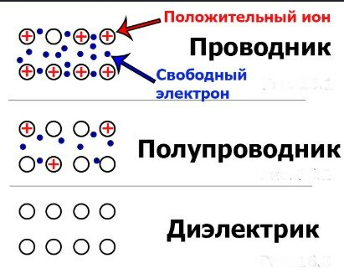
1. Электр өрісіндегі өткізгіштер
Электр өткізгіштігіне байланысты заттар 3-ке бөлінеді:
1. Электр тогын өткізетін заттар (Өткізгіштер)
2. Электр тогын өткізбейтін заттар (Диэлектриктер)
3. Электр тогын жартылай өткізетіндер (Жартылай өткізгіштер)
Оң иондар
Еркін электрондар
Өткізгіштер
Диэлектриктер

Slide 4
1. Электр өрісіндегі өткізгіштер
  Өткізгіштер
  (Еркін зарядтары бар)
  Өткізгіштерде электорндардың ядромен байланысы нашар болады, электр өрісінде емін-еркін қозғалып жүреді.
  Диэлектриктер
  (Еркін зарядтары жоқ)
  Электрондар атом ядроларымен берік байланыста болып, электр өрісінің әсері арқылы қозғала алмайды.

Slide 5
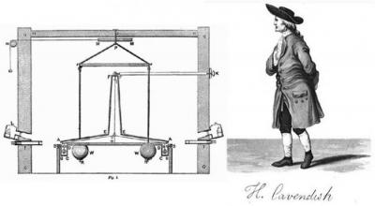
1. Электр өрісіндегі өткізгіштер
Электр зарядтарының өткізгіштің сыртқы бетінде орналасатынын тұңғыш рет ағылшын физигі Кавендиш дәлелдеді. Ол оқшауланған жез шарды зарядтайды да электр өткізбейтін қолсаппен ұстап тұрып оған екі қуыс металл жарты шарларды кигізеді. Жарты шарларды қайтадан алып кеткеннен кейін ол ішкі шардың зарядталмағанын, ал жарты шарлардың зарядталғанын анықтады.

Slide 6
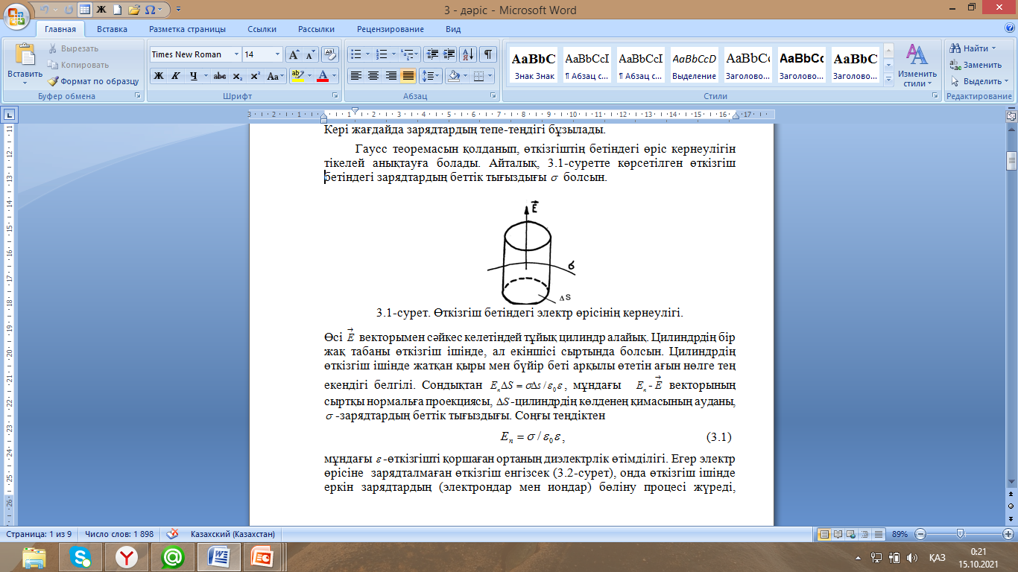
1. Электр өрісіндегі өткізгіштер
Гаусс теоремасын қолданып, өткізгіштің бетіндегі өріс кернеулігін тікелей анықтауға болады. Өсі Е векторымен сәйкес келетіндей тұйық цилиндр алайық. Цилиндрдің бір жақ табаны өткізгіш ішінде, ал екіншісі сыртында болсын. Цилиндрдің өткізгіш ішінде жатқан қыры мен бүйір беті арқылы өтетін ағын нөлге тең екендігі белгілі.
Егер электр өрісіне зарядталмаған өткізгіш енгізсек, онда өткізгіш ішінде еркін зарядтардың (электрондар мен иондар) бөліну процесі жүреді, нәтижесінде өткізгіштің бір ұшына – оң зарядтар, екінші ұшына –теріс зарядтар жиналады.

Slide 7
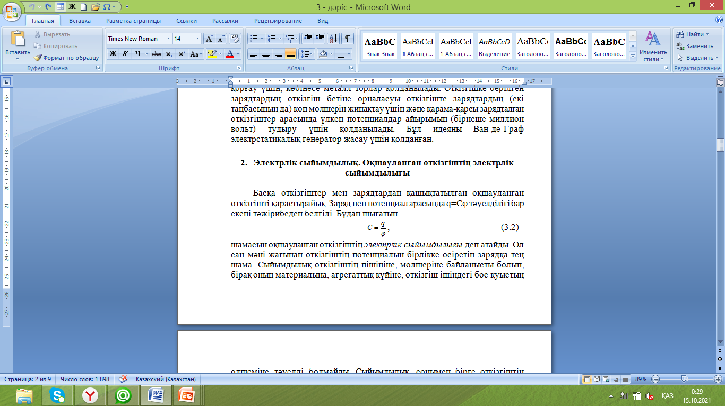
2. Электрлік сыйымдылық. Оқшауланған өткізгіштің электрлік сыйымдылығы
Г Заряд пен потенциал арасында q=Cϕ тәуелділігі бар екені тәжірибеден белгілі. Бұдан шығатын
шамасын оқшауланған өткізгіштің электрлік сыйымдылығы деп атайды. Ол сан мәні жағынан өткізгіштің потенциалын бірлікке өсіретін зарядқа тең шама. Сыйымдылық өткізгіштің пішініне, мөлшеріне байланысты болып, бірақ оның материалына, агрегаттық күйіне, өткізгіш ішіндегі бос қуыстың өлшеміне тәуелді болмайды. Сыйымдылық, сонымен бірге өткізгіштің заряды мен потенциалына да байланысты емес. Оны былай да айтуға болады: өткізгіштің потенциалы оның зарядына тура пропорционал да, сыйымдылығына кері пропорционал болады.

Slide 8
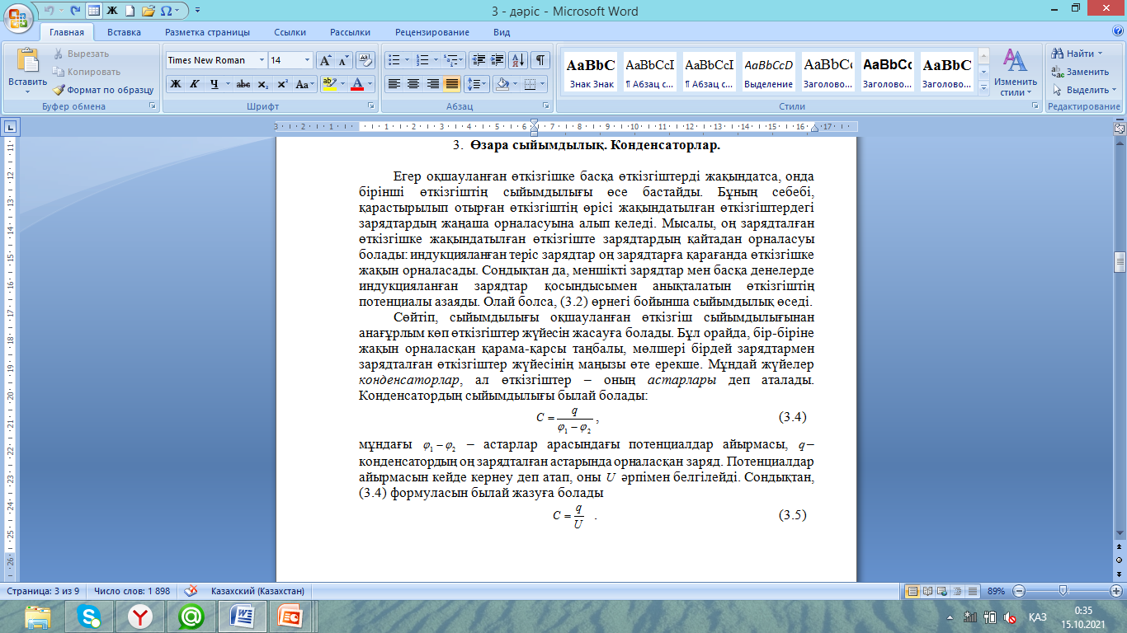
2. Электрлік сыйымдылық. Оқшауланған өткізгіштің электрлік сыйымдылығы
Егер оқшауланған өткізгішке басқа өткізгіштерді жақындатса, онда бірінші өткізгіштің сыйымдылығы өсе бастайды. Бұның себебі, қарастырылып отырған өткізгіштің өрісі жақындатылған өткізгіштердегі зарядтардың жаңаша орналасуына алып келеді.
Сыйымдылығы оқшауланған өткізгіш сыйымдылығынан анағұрлым көп өткізгіштер жүйесін жасауға болады. Бұл орайда, бір-біріне жақын орналасқан қарама-қарсы таңбалы, мөлшері бірдей зарядтармен зарядталған өткізгіштер жүйесінің маңызы өте ерекше. Мұндай жүйелер конденсаторлар, ал өткізгіштер – оның астарлары деп аталады.

Slide 9
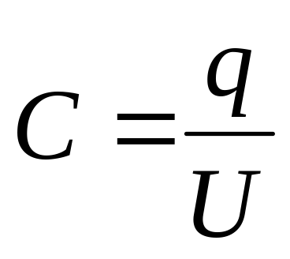
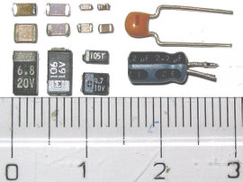
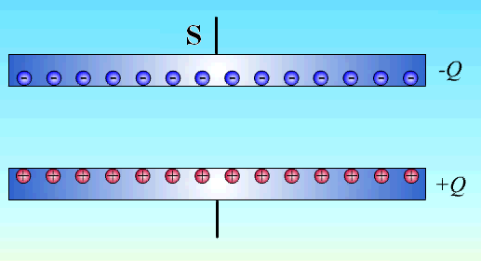
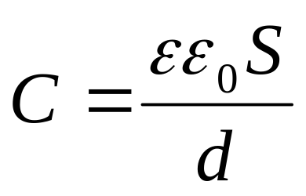
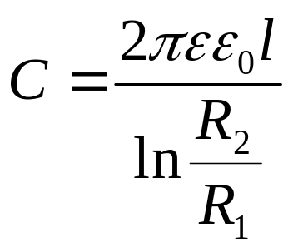
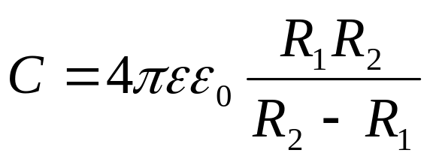
3. Конденсаторлардың түрлері
Жазық конденсатор
Цилиндрлік конденсатор
Сфералық конденсатор

Slide 10
4. Электростатикалық өрістегі диэлектриктер Диэлектриктердің түрлері
Диэлектриктердің түрлері:
1. Полярлы диэлектриктер. 2. Полярлы диэлектриктер
Идеал диэлектриктерде оның электр өрісінің әсерінен еркін қозғала алатын зарядтар болмайды. Диэлектриктердің атомдары мен молекулалары тұтас алғанда бейтарап болады, өйткені құрамындағы микроскопиялық теріс және оң зарядтардың мөлшерлері бірдей. Атомдардың ішіндегі микроскопиялық зарядтардың электр өрісінің 10¹¹ В/м шамасында болады, бұл іс жүзінде қол жеткізілген макроскопиялық өрістің (~10⁷ В/м) шамасынан көп артық. Атомдар мен молекулалардың сыртқы электр өрісінде өте орнықты болуы және атомның ішкі зарядтарының тұрақты болуы осымен түсіндіріледі.

Slide 11
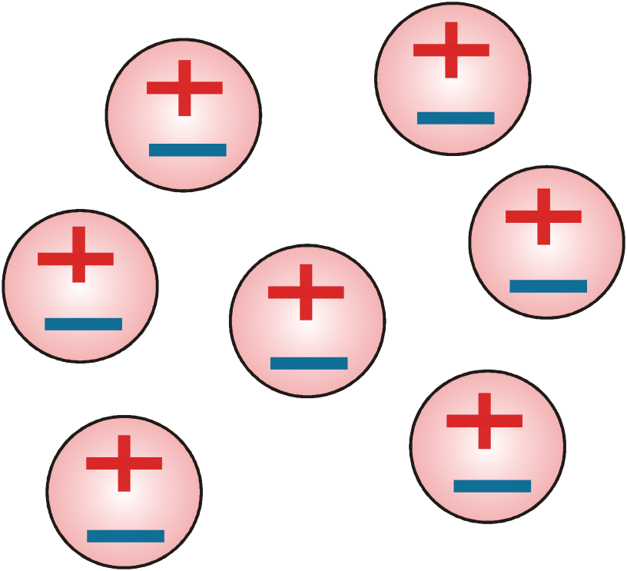
4. Электростатикалық өрістегі диэлектриктер Диэлектриктердің түрлері
Полярлы емес диэлектриктер
Сыртқы өріс әсері болмаған жағдайда барлық молекулаларының оң және теріс зарядтарының центрі сәйкес келеді.

Slide 12
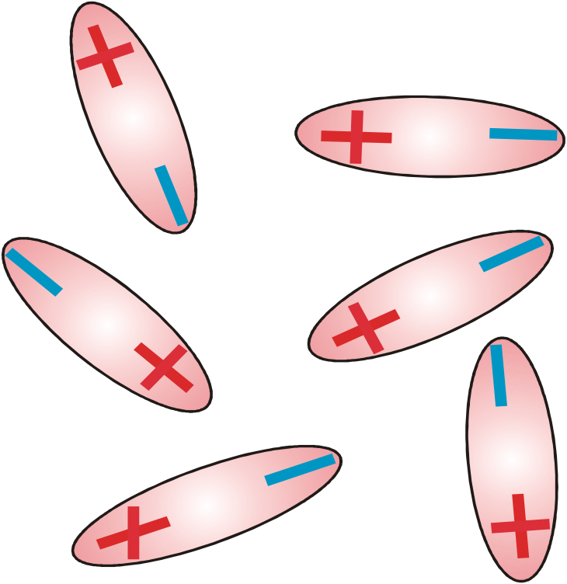
4. Электростатикалық өрістегі диэлектриктер Диэлектриктердің түрлері
Полярлы диэлектриктер
Молекулаларын диполь ретінде қарастыруға бола-ды, сыртқы өріс әсерінсіз-ақ барлық молекулалары-ның оң және теріс заряд-тарының центрі сәйкес келмейді. Диполь әраттас екі зарядтан тұратын нейтраль жүйе.

Slide 13
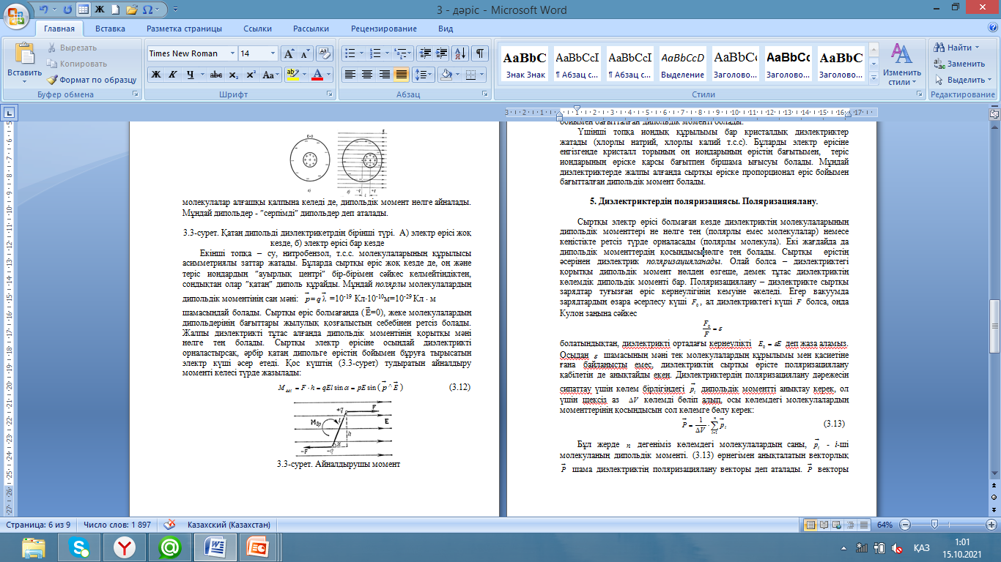
5. Диэлектриктердің поляризациясы. Полярицазиялану
Сыртқы электр өрісі болмаған кезде диэлектриктің молекулаларының дипольдік моменттері не нөлге тең (полярлы емес молекулалар) немесе кеңістікте ретсіз түрде орналасады (полярлы молекула). Екі жағдайда да дипольдік моменттердің қосындысы нөлге тең болады. Сыртқы өрістің әсерінен диэлектрик поляризацияланады. Олай болса – диэлектриктегі қорытқы дипольдік момент нөлден өзгеше, демек тұтас диэлектриктің көлемдік дипольдік моменті бар. . Егер вакуумда зарядтардың өзара әсерлесу күші , ал диэлектриктегі күші болса, онда Кулон заңына сәйкес

Slide 14
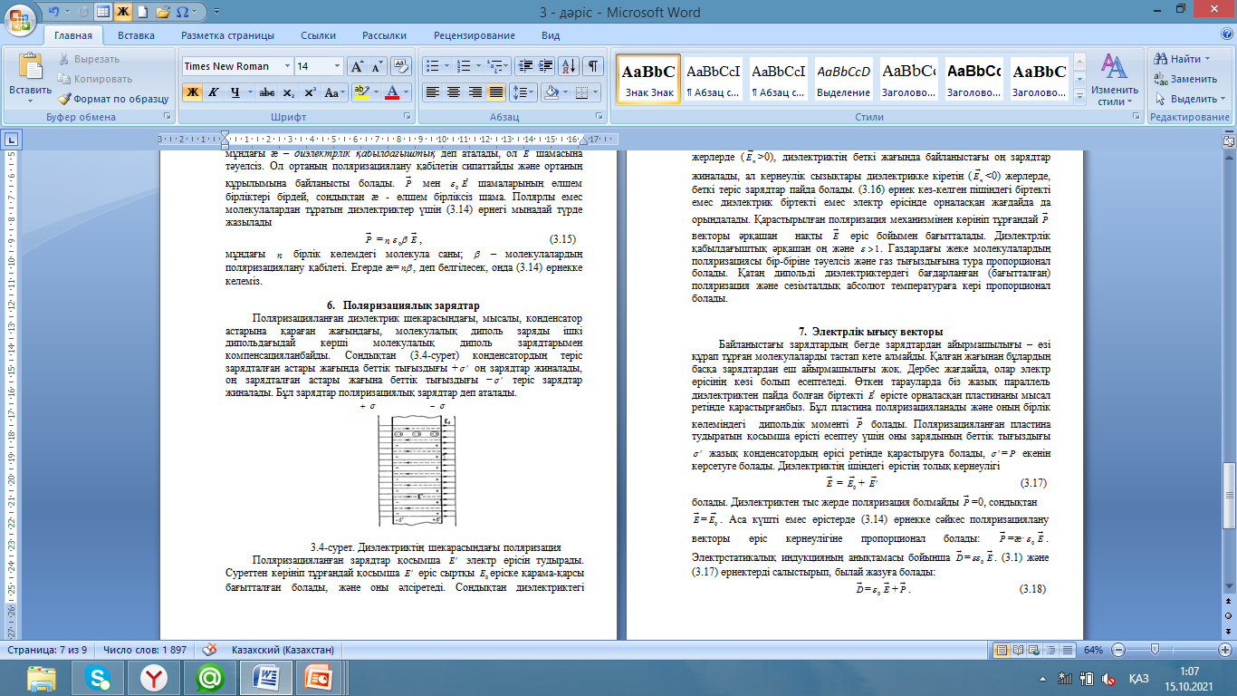
6. Поляризациялық зарядтар
Поляризацияланған диэлектрик шекарасындағы, мысалы, конденсатор астарына қараған жағындағы, молекулалық диполь заряды ішкі дипольдағыдай көрші молекулалық диполь зарядтарымен компенсацияланбайды. Сондықтан суретте конденсатордың теріс зарядталған астары жағында беттік тығыздығы + σ оң зарядтар жиналады, оң зарядталған астары жағына беттік тығыздығы − σ теріс зарядтар жиналады. Бұл зарядтар поляризациялық зарядтар деп аталады.

Slide 15
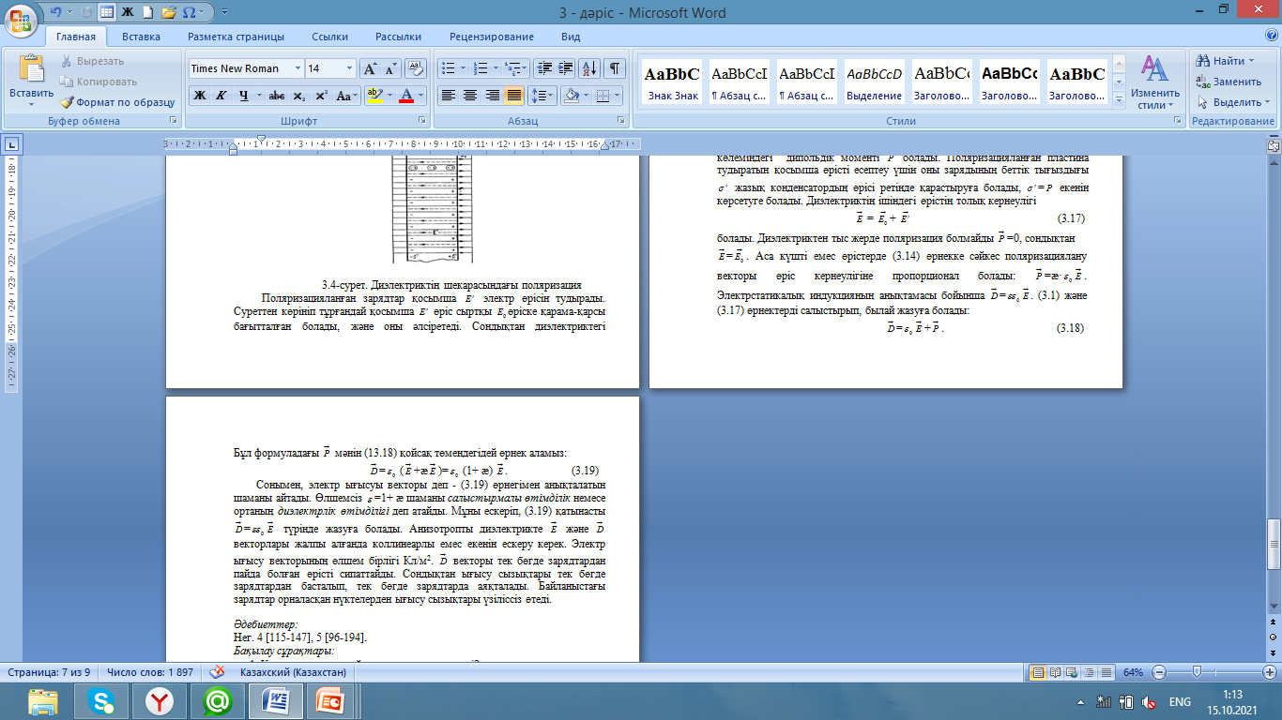
7. Электрлік ығысу векторы
Поляризацияланған пластина тудыратын қосымша өрісті есептеу үшін оны зарядының беттік тығыздығы жазық конденсатордың өрісі ретінде қарастыруға болады, σ = P екенін көрсетуге болады. Диэлектриктің ішіндегі өрістің толық кернеулігі

Slide 16
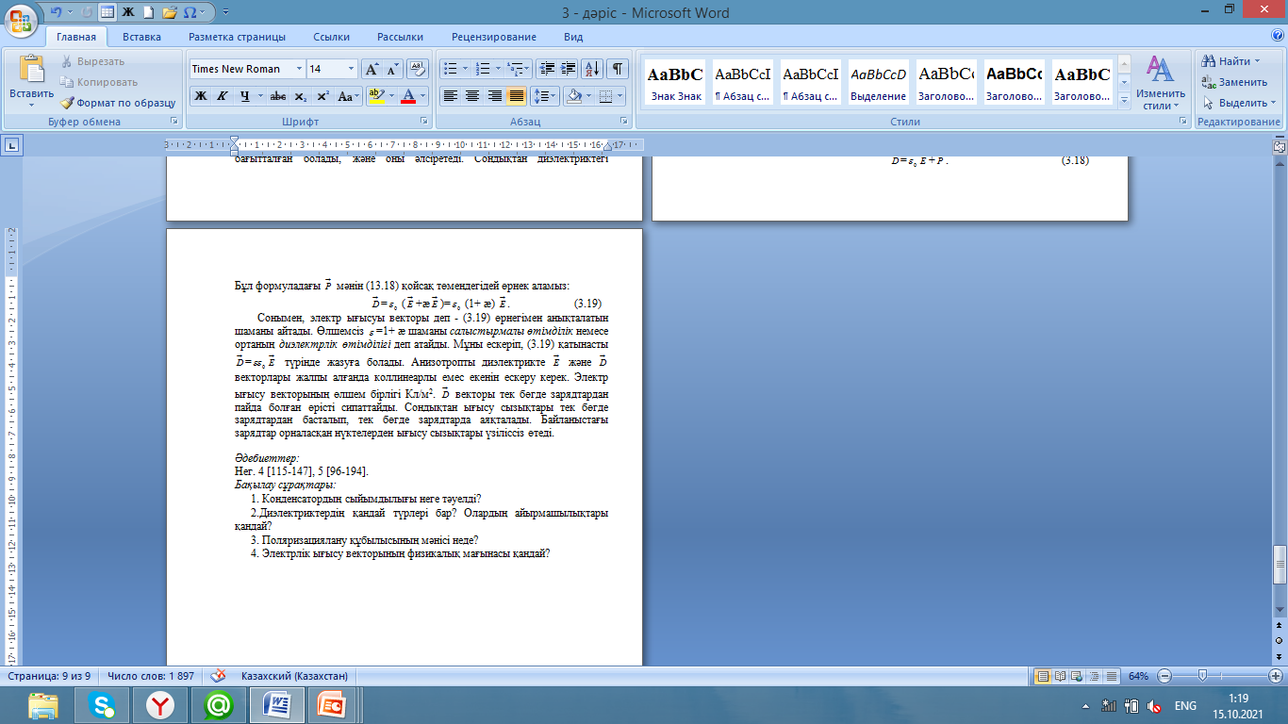

7. Электрлік ығысу векторы
Сонымен, электр ығысуы векторы деп - өрнегімен анықталатын шаманы айтады.немесе ортаның диэлектрлік өтімділігі деп атайды.
Мұны ескеріп, қатынасты
түрінде жазуға болады. Анизотропты диэлектрикте және векторлары жалпы алғанда коллинеарлы емес екенін ескеру керек. Электр ығысу векторының өлшем бірлігі Кл/м². векторы тек бөгде зарядтардан пайда болған өрісті сипаттайды. Сондықтан ығысу сызықтары тек бөгде зарядтардан басталып, тек бөгде зарядтарда аяқталады. Байланыстағы зарядтар орналасқан нүктелерден ығысу сызықтары үзіліссіз өтеді.

